Slide 1
Lab4. Timer / Counter
전자회로실험2

Slide 2
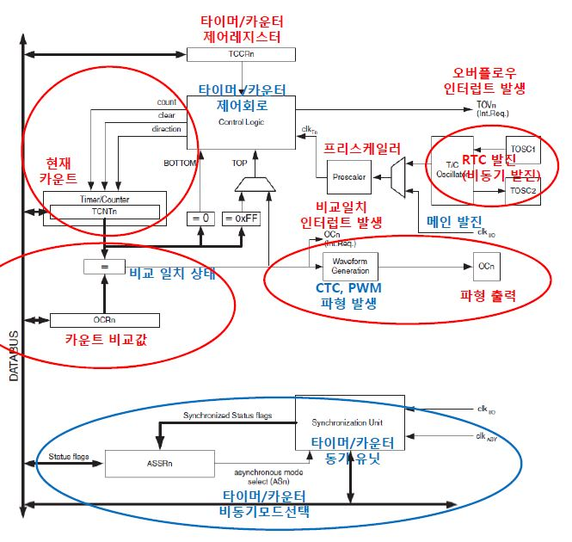
Timer/Counter
8-bit Timer/Counter T0,T2
16-bit Timer/Counter T1,T3
Timer/Counter를 활용하여 MCU 내부의 시간을 측정할 수 있음
PWM기능이 추가됨

Slide 3
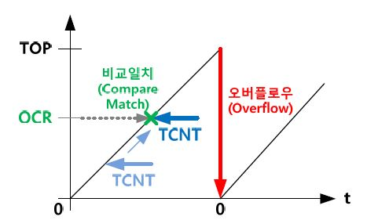
Timer/Counter
Overflow
Top
==0xFF?
count
TCNT
Reset
TCNT=0
==0x00?
Bottom
Compare Match
count
TCNT
==OCR?
Reset
TCNT=0

Slide 4
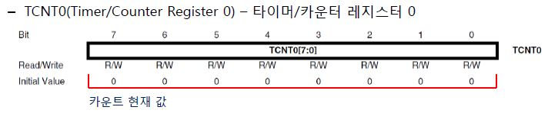
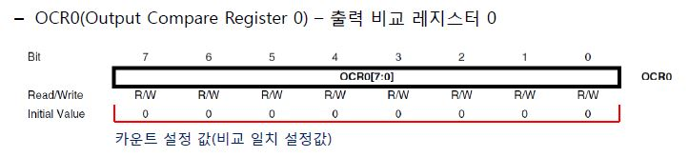
Timer/Counter
Control Register
Counter
Compare

Slide 5
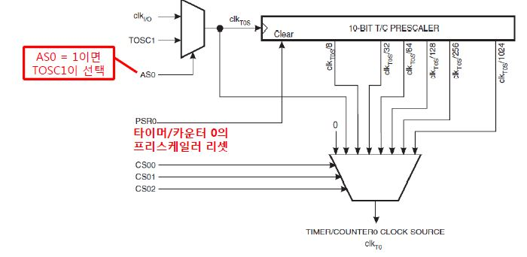
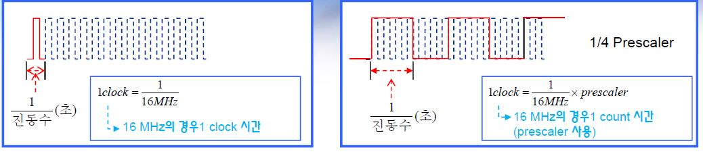
Timer/Counter
Prescaler (for TCCR0)
Clock마다 카운트 하는 것은 너무 많기 때문에, 특정 분주로 나누어서 카운트하기 위해 사용

Slide 6
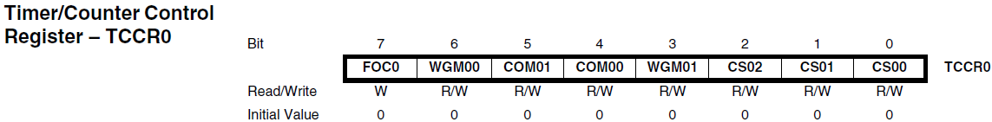
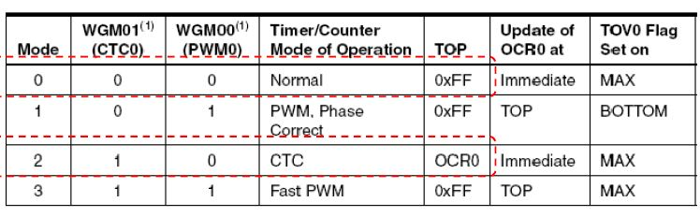
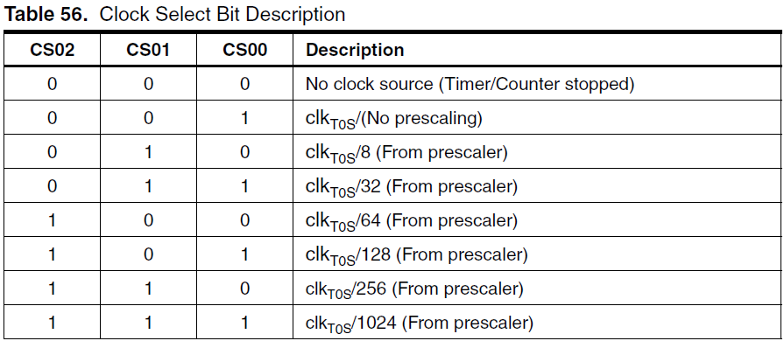
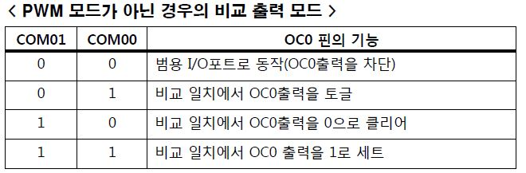
Timer/Counter
Prescaler
Bit 2:0 – CS02:CS00: Clock Select

Slide 7
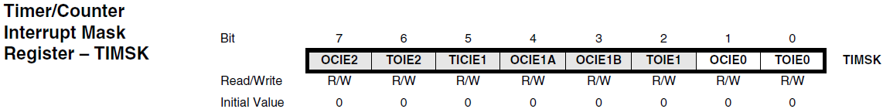
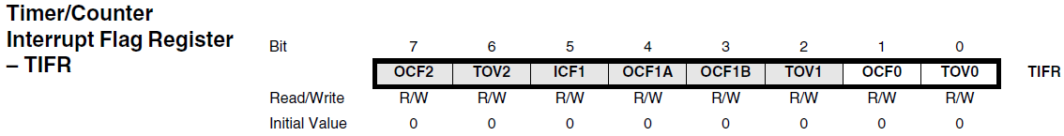
Timer/Counter
Control Register
Bit 1 – OCIE0: Timer/Counter0 Output Compare Match Interrupt Enable
Bit 0 – TOIE0: Timer/Counter0 Overflow Interrupt Enable
Bit 1 – OCF0: Output Compare Flag 0
Bit 0 – TOV0: Timer/Counter0 Overflow Flag

Slide 8


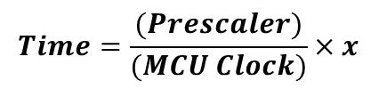





Timer/Counter
계산법
프리스케일러 64를 사용한다면 16Mhz / 64 = 16000000/64 = 250000Hz
=> 주기 = 1/주파수= 1/250000Hz= 0.000004 s = 0.004ms
타이머 카운터 = 필요한 딜레이시간/클럭시간 주기 -1
1ms/0.004ms –1 = 250 => 8비트 카운터로 사용가능
Overflow
$$Time=\frac{(Prescaler)}{(MCU Clock)}×x$$
$$1ms=\frac{64}{16MHz}×250$$
$$TCNT0=256−x$$
$$TCNT0=256−250=6$$
즉, 6(TCNT0)부터 256(MAX)까지 카운트하면 $4μs를$ 250번 카운트하여 $1ms$가 됨
Compare Match
$$Time=\frac{(Prescaler)}{(MCU Clock)}×x$$
$$1ms=\frac{64}{16MHz}×250$$
$$OCR0=x$$
$$OCR0=250$$
즉, 0부터 249(OCR0)까지 카운트하면 $4μs를$ 250번 카운트하여 $1ms$가 됨

Slide 9
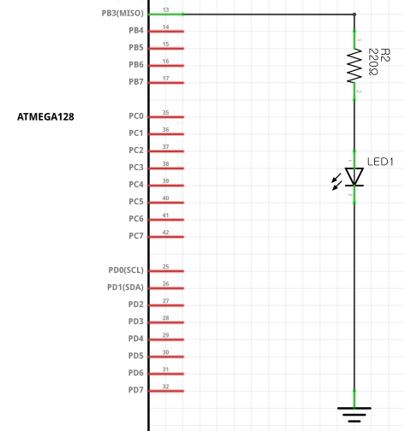
Overflow Timer 예제-1초마다 LED on
int main(void)
{
DDRB |= (1<<DDB3); //LED용
//프리스케일러로 64를 선택
TCCR0 |= (1<<CS02);
//카운터 초기화 256-250
TCNT0 = 6;
//타이머/카운터 오버플로우 인터럽트 활성화
TIMSK |= (1<<TOIE0);
//전역 인터럽트 활성화
sei();
total_overflow_count = 0;
/* Replace with your application code */
while (1)
{
if ( total_overflow_count == 1000 ) //1초마다 LED 켜짐
{
total_overflow_count = 0;
PORTB |= (1<<PB3);
_delay_ms(10);
}
else PORTB &= (~(1<<PB3));
}
}
/*
* 8bit_timer_example.c
*/
#define F_CPU 16000000UL
#include <avr/io.h>
#include <avr/interrupt.h>
#include <util/delay.h>
volatile uint16_t total_overflow_count;
ISR(TIMER0_OVF_vect)
{
total_overflow_count++;
TCNT0 = 6;
}

Slide 10
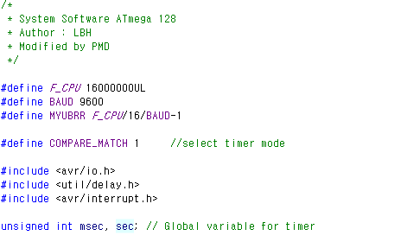
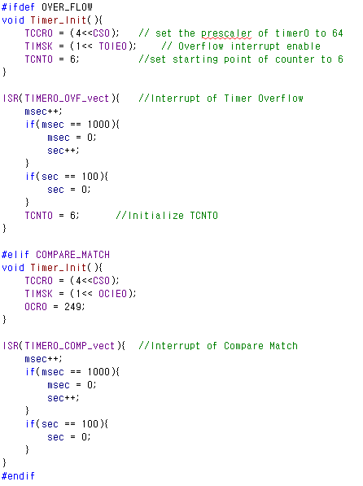
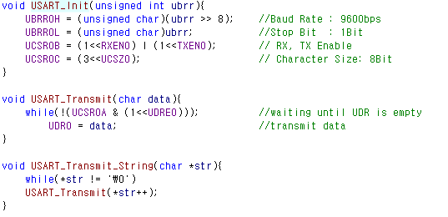
Timer/Counter
Over flow
Compare Match

Slide 11
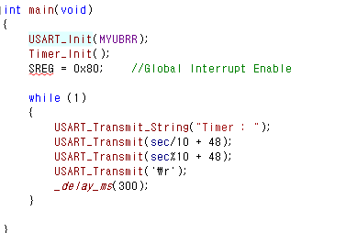

Timer/Counter

Slide 12
과제
타이머를 이용하여 시간을 측정하고, 1초마다 LED가 하나씩 새로 켜지는 프로그램 작성
스톱워치 프로그램 작성하기. 스위치 1을 누르면 시간이 멈추거나 흐르고, 스위치 2를 누르면 시간이 초기화 되며, 스위치 3을 누르면 화면에는 시간이 멈춘것으로 표현되지만, 계속 시간을 측정하고, 다시 3을 누르면 현재까지 측정 시간을 다시 출력해주는 프로그램 작성 (시간 측정은 반드시 타이머 카운터를 사용할 것)

